Slide 1
Wissenstoto
„Deutschlandkenner“

Slide 2
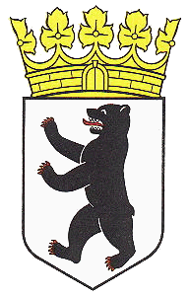
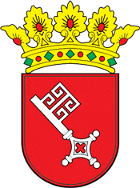
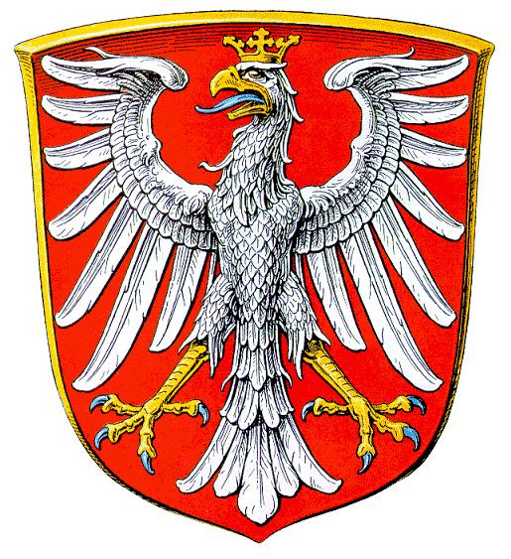
Welchen Städten gehören diese Stadtwappen?

Slide 3
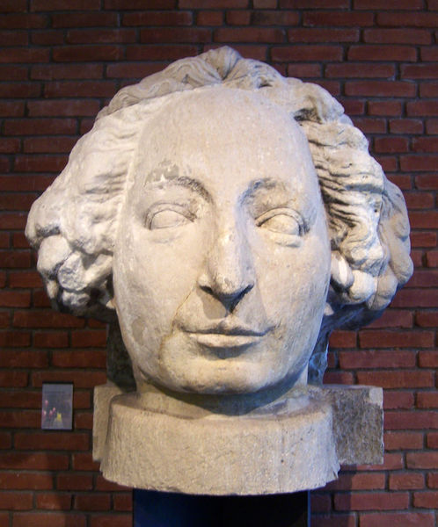
Wem gehört dieser Kopf?
Wo befindet sich dieses Denkmal?

Slide 4
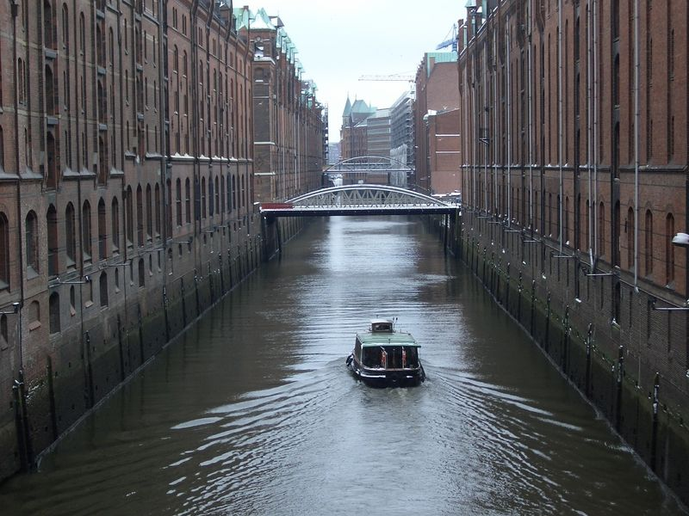
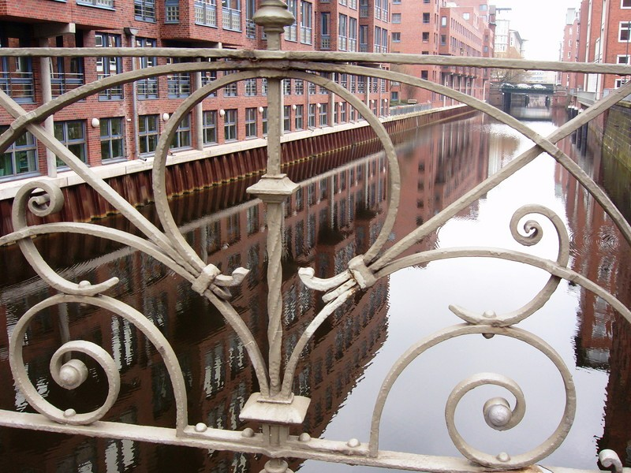
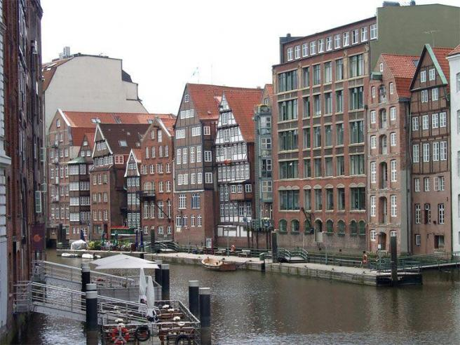
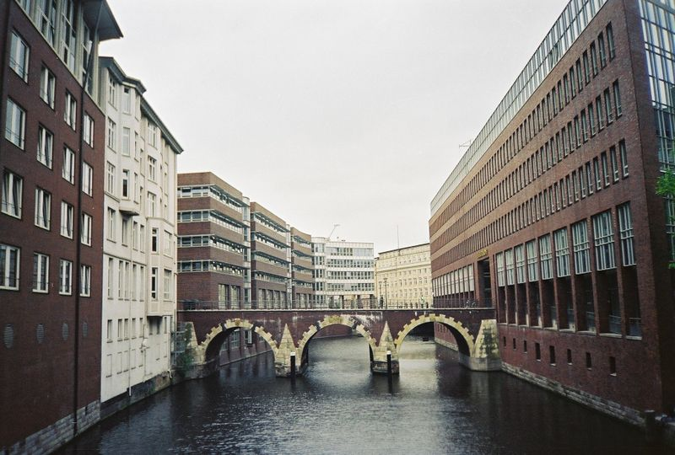
Wo können wir durch solche Straßen fahren?

Slide 5
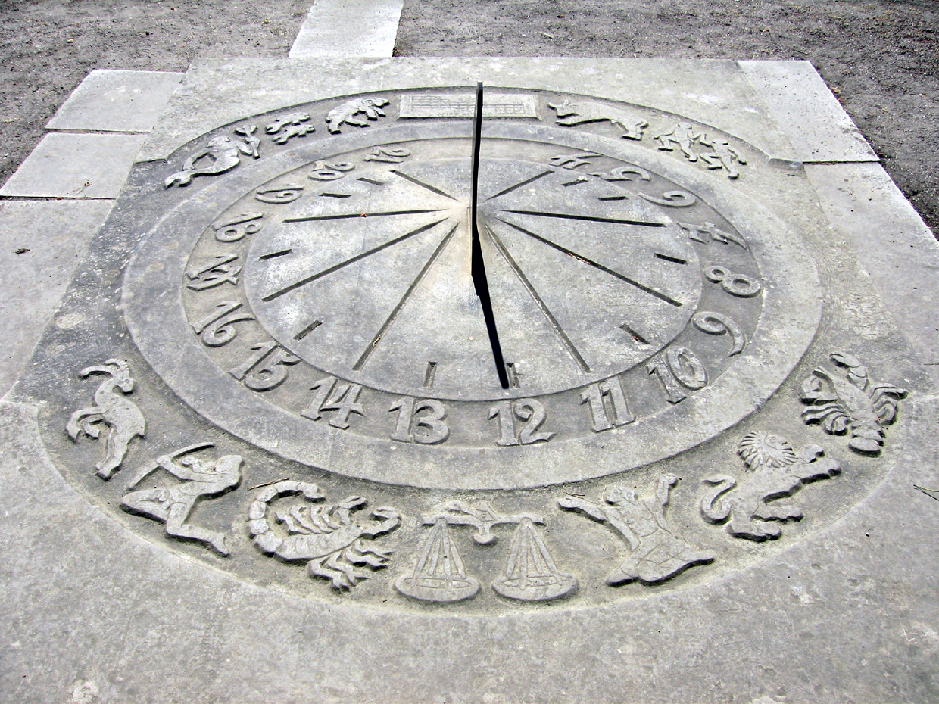
Was ist das?

Slide 6
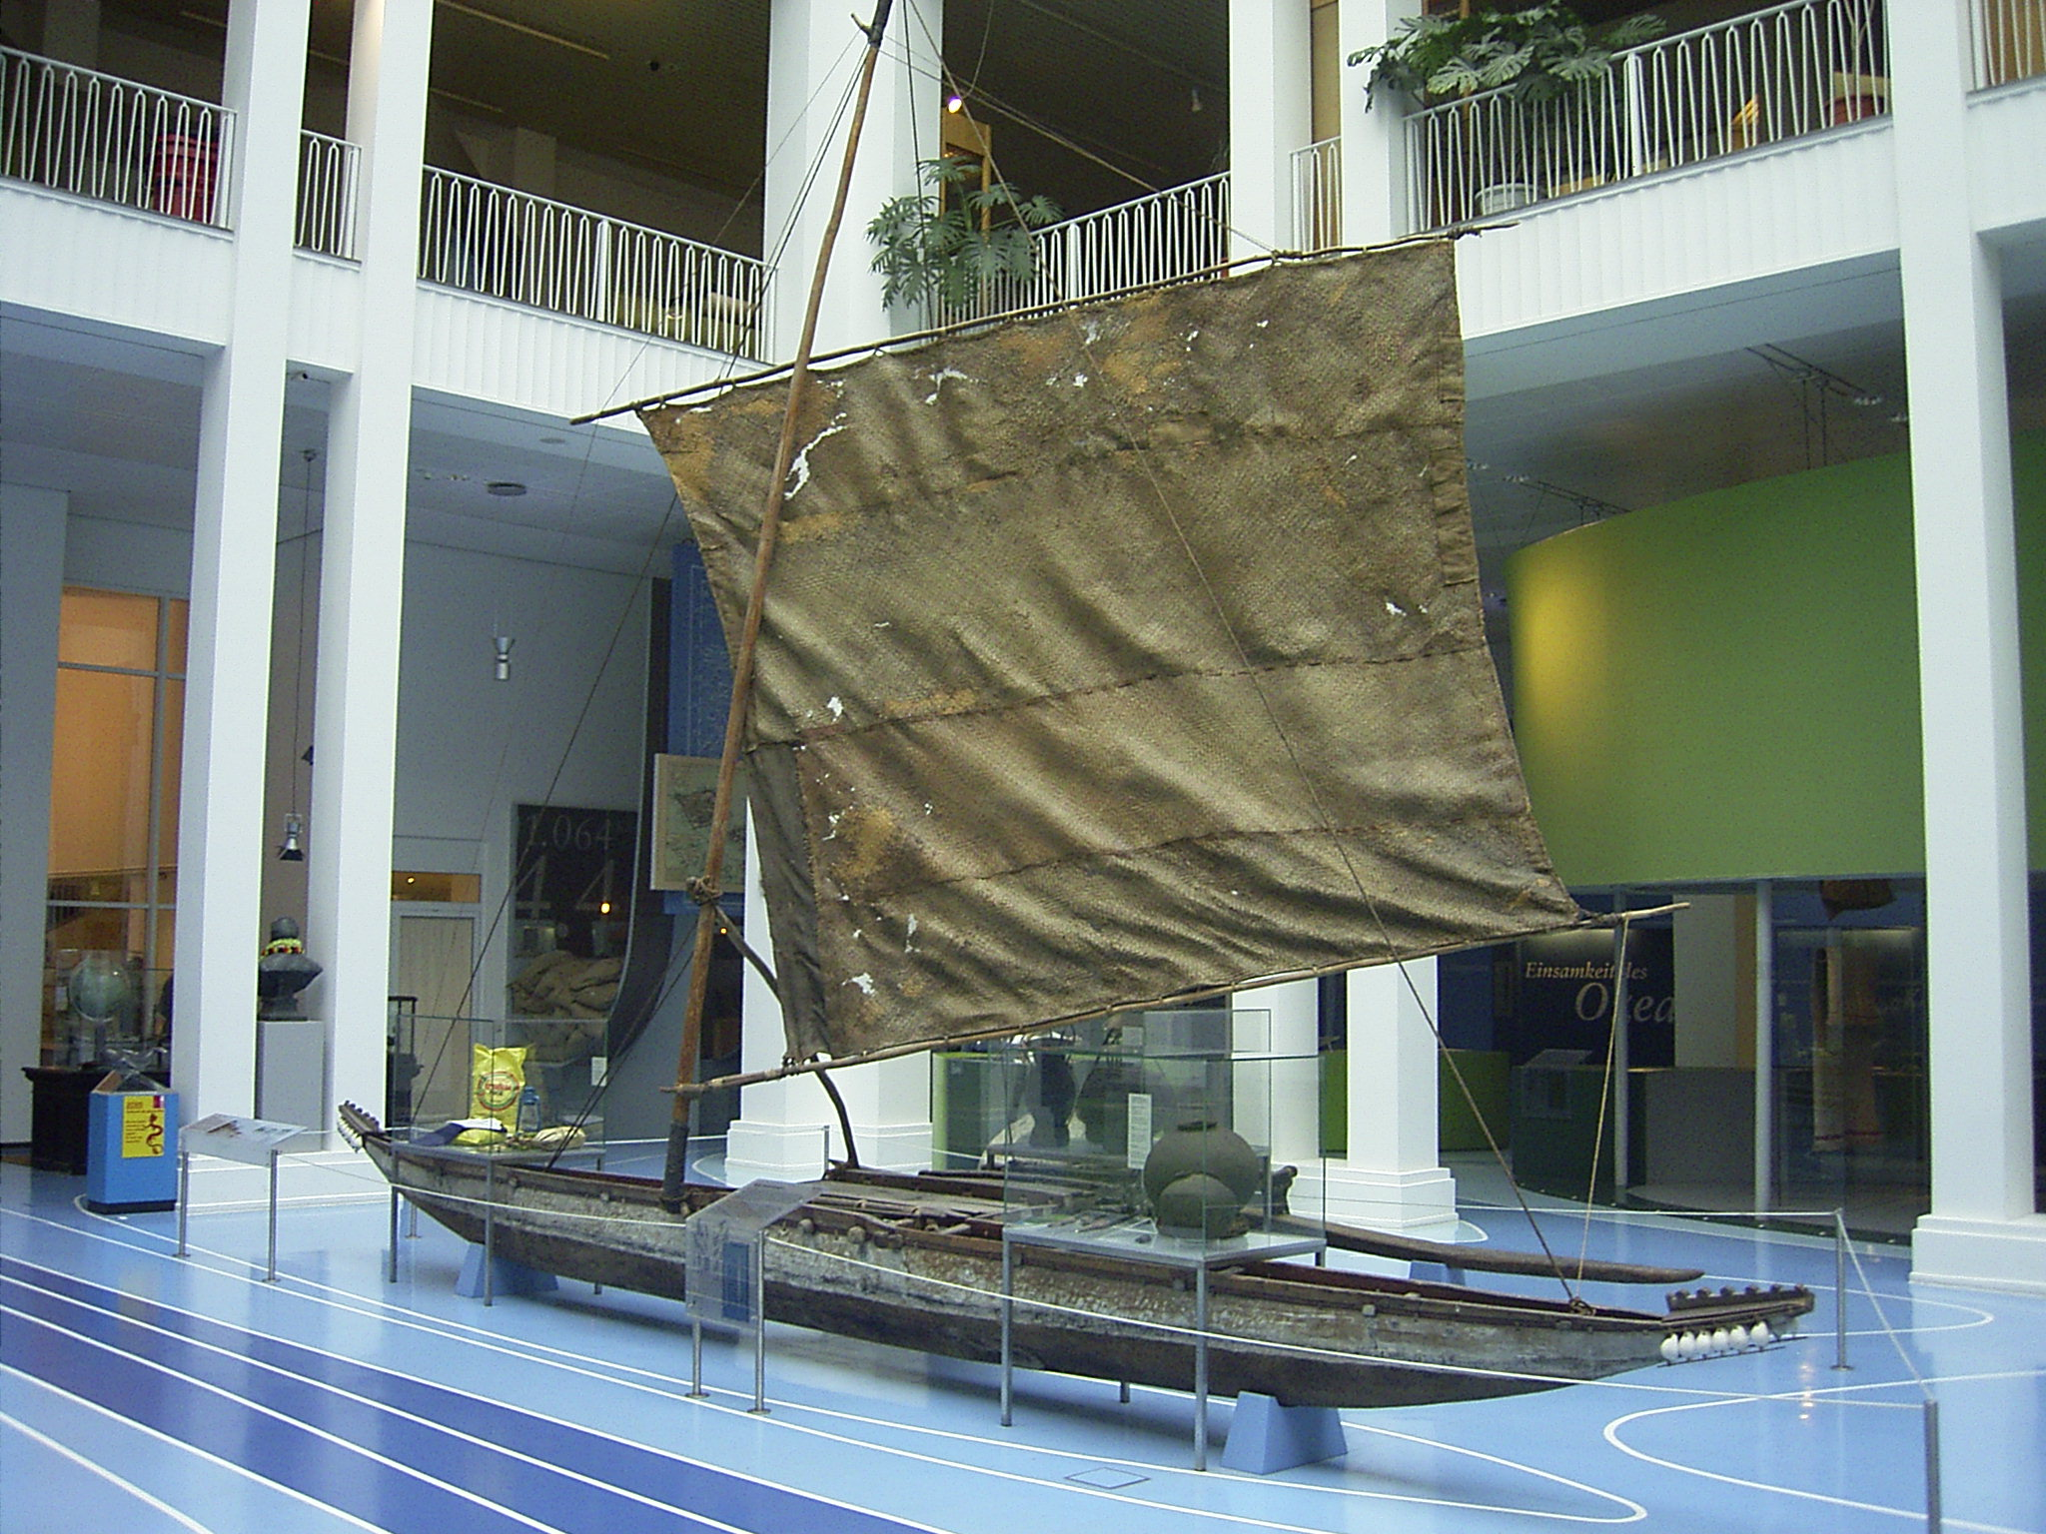
In welchem Museum können wir dieses Fischerboot sehen?

Slide 7
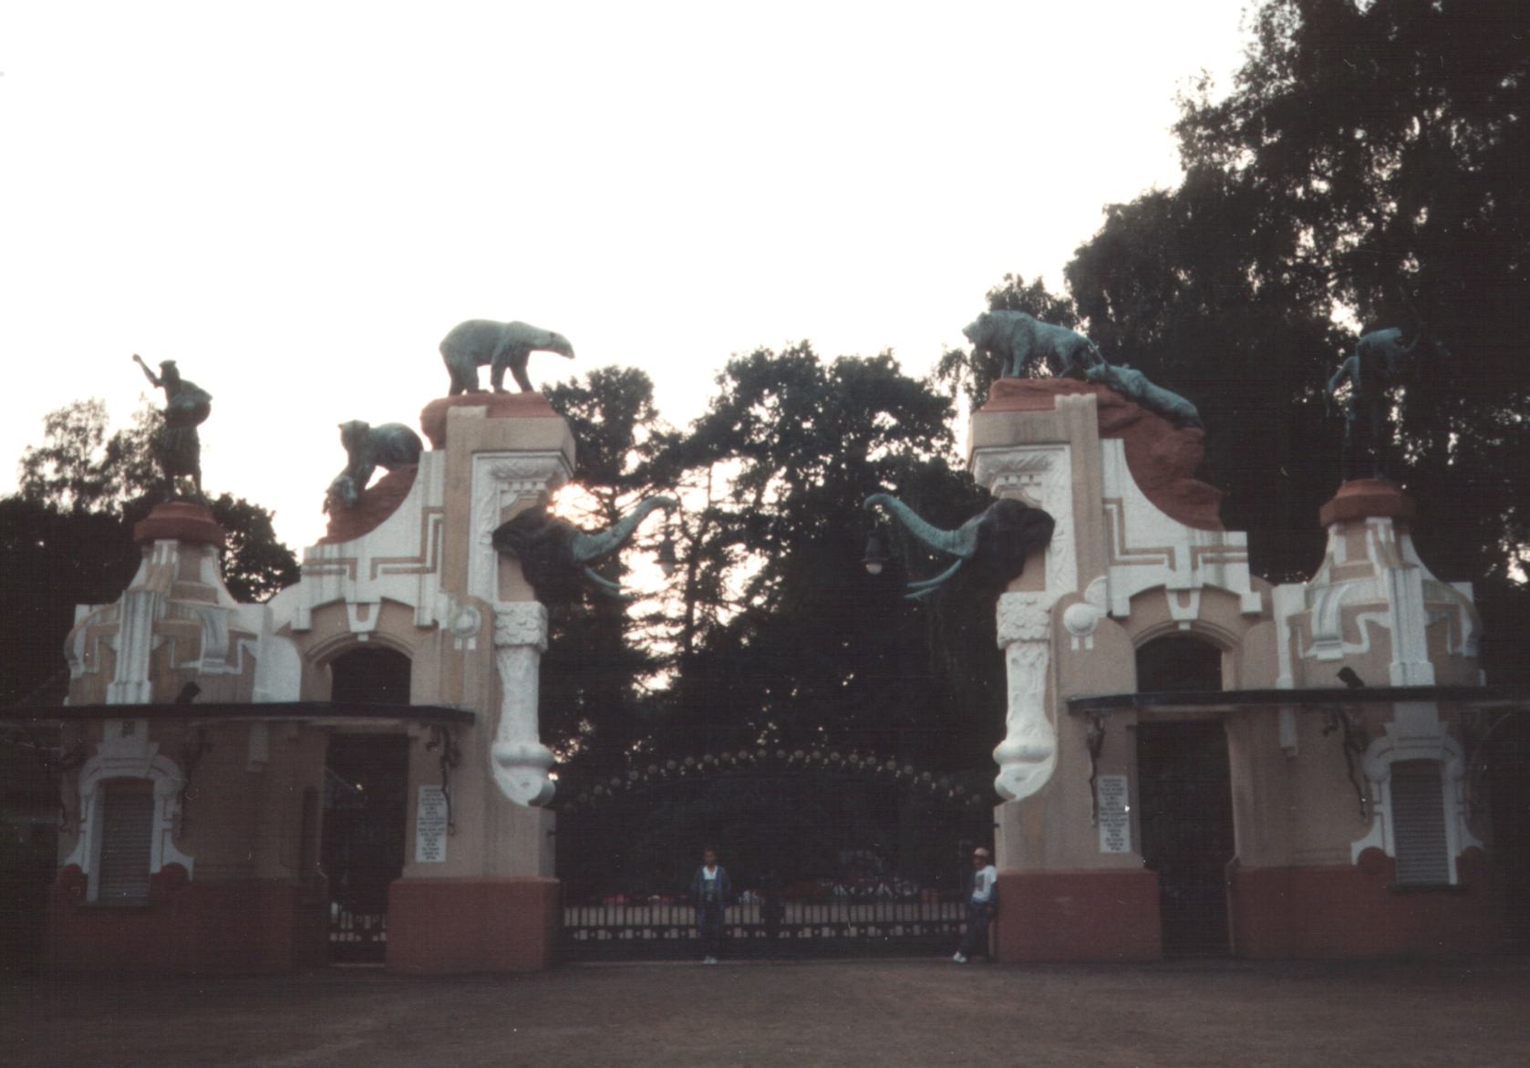
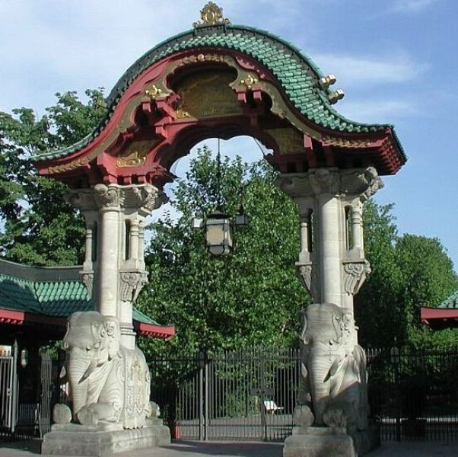
Wie heißen diese Haupteingänge von Zoos? Wo befinden sie sich?

Slide 8
Im Rathaus welcher Stadt befindet sich dieser Raum?

Slide 9
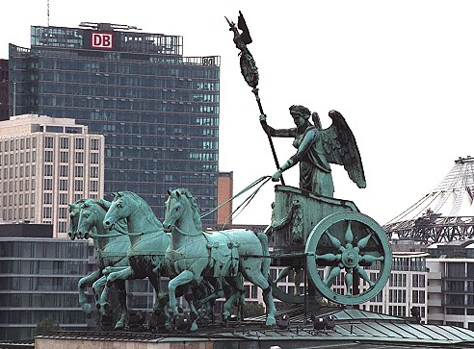
Wie heißt diese Skulptur?

Slide 10
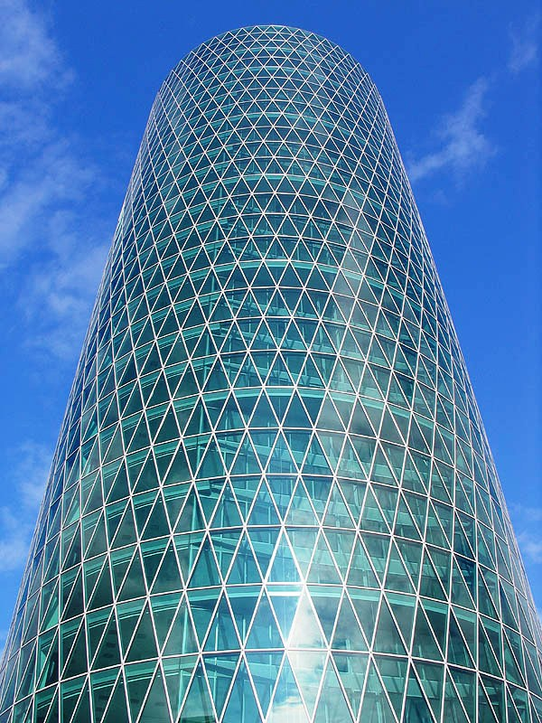
Wo befindet sich dieses Gebäude?

Slide 11
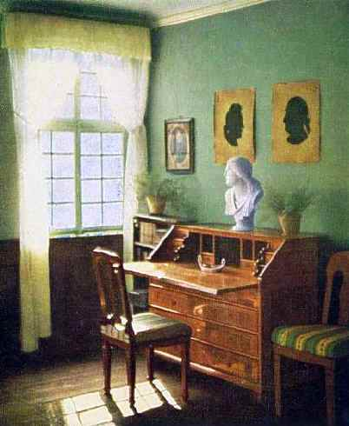
Wo befindet sich dieses Zimmer?

Slide 12
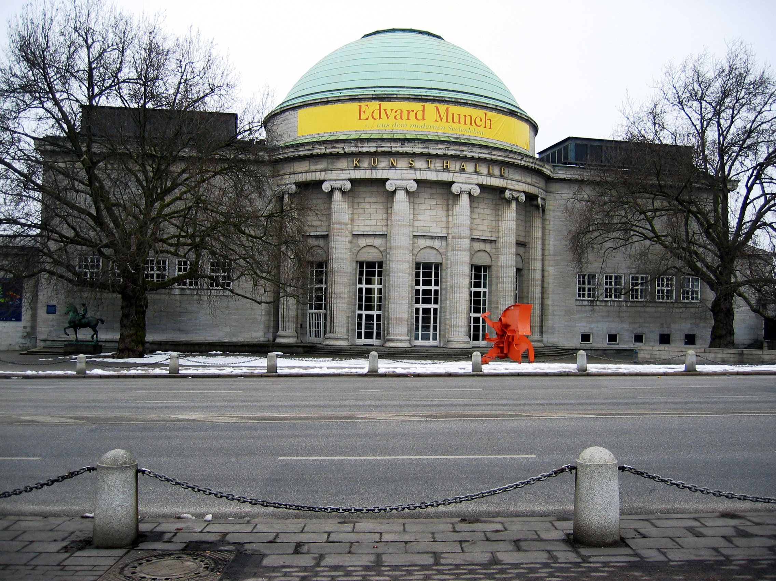
Wie heißt dieses Museum in Hamburg?

Slide 13
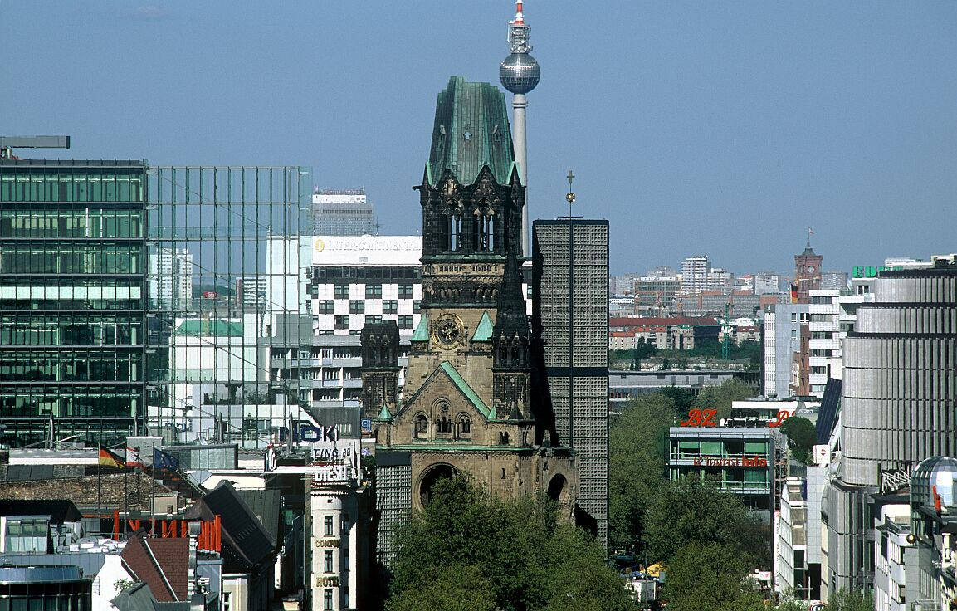
Was für eine Straße ist das?

Slide 14
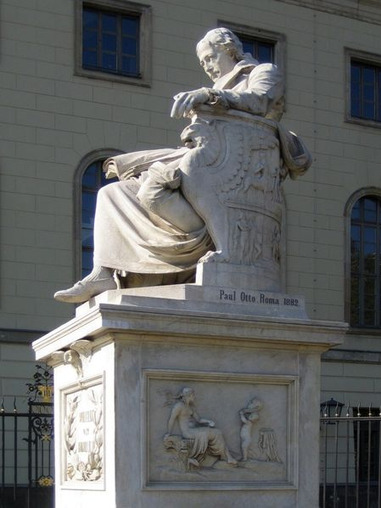
Vor welchem Gebäude steht dieses Denkmal?

Slide 15
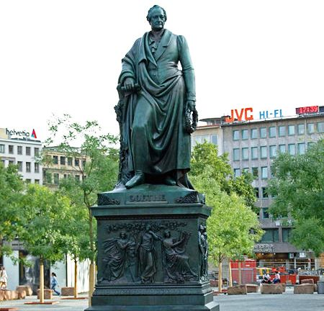
Wessen Denkmal ist das?
Wo befindet es sich?

Slide 16
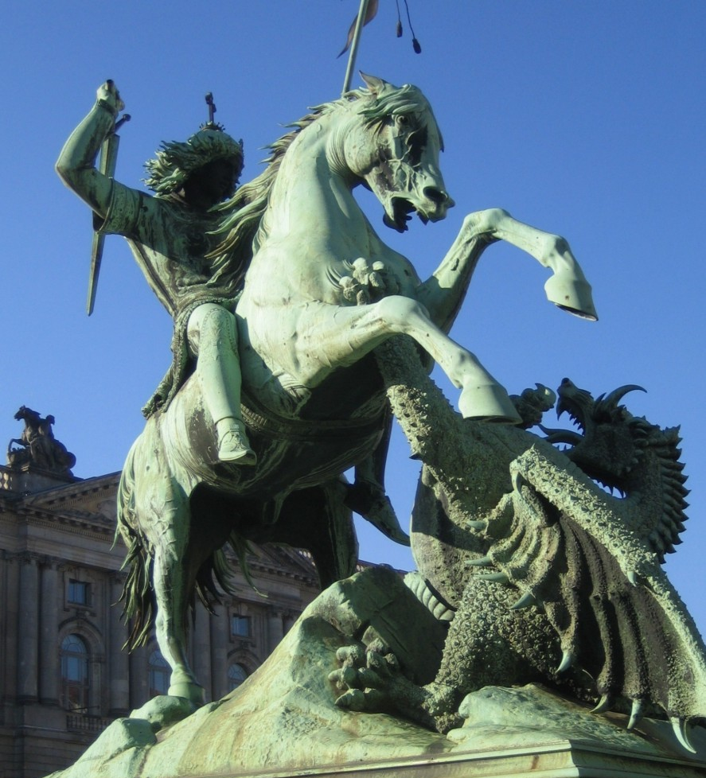
Wo in Berlin steht das Denkmal „St. Georg im Kampf mit dem Drachen“?

